Slide 1
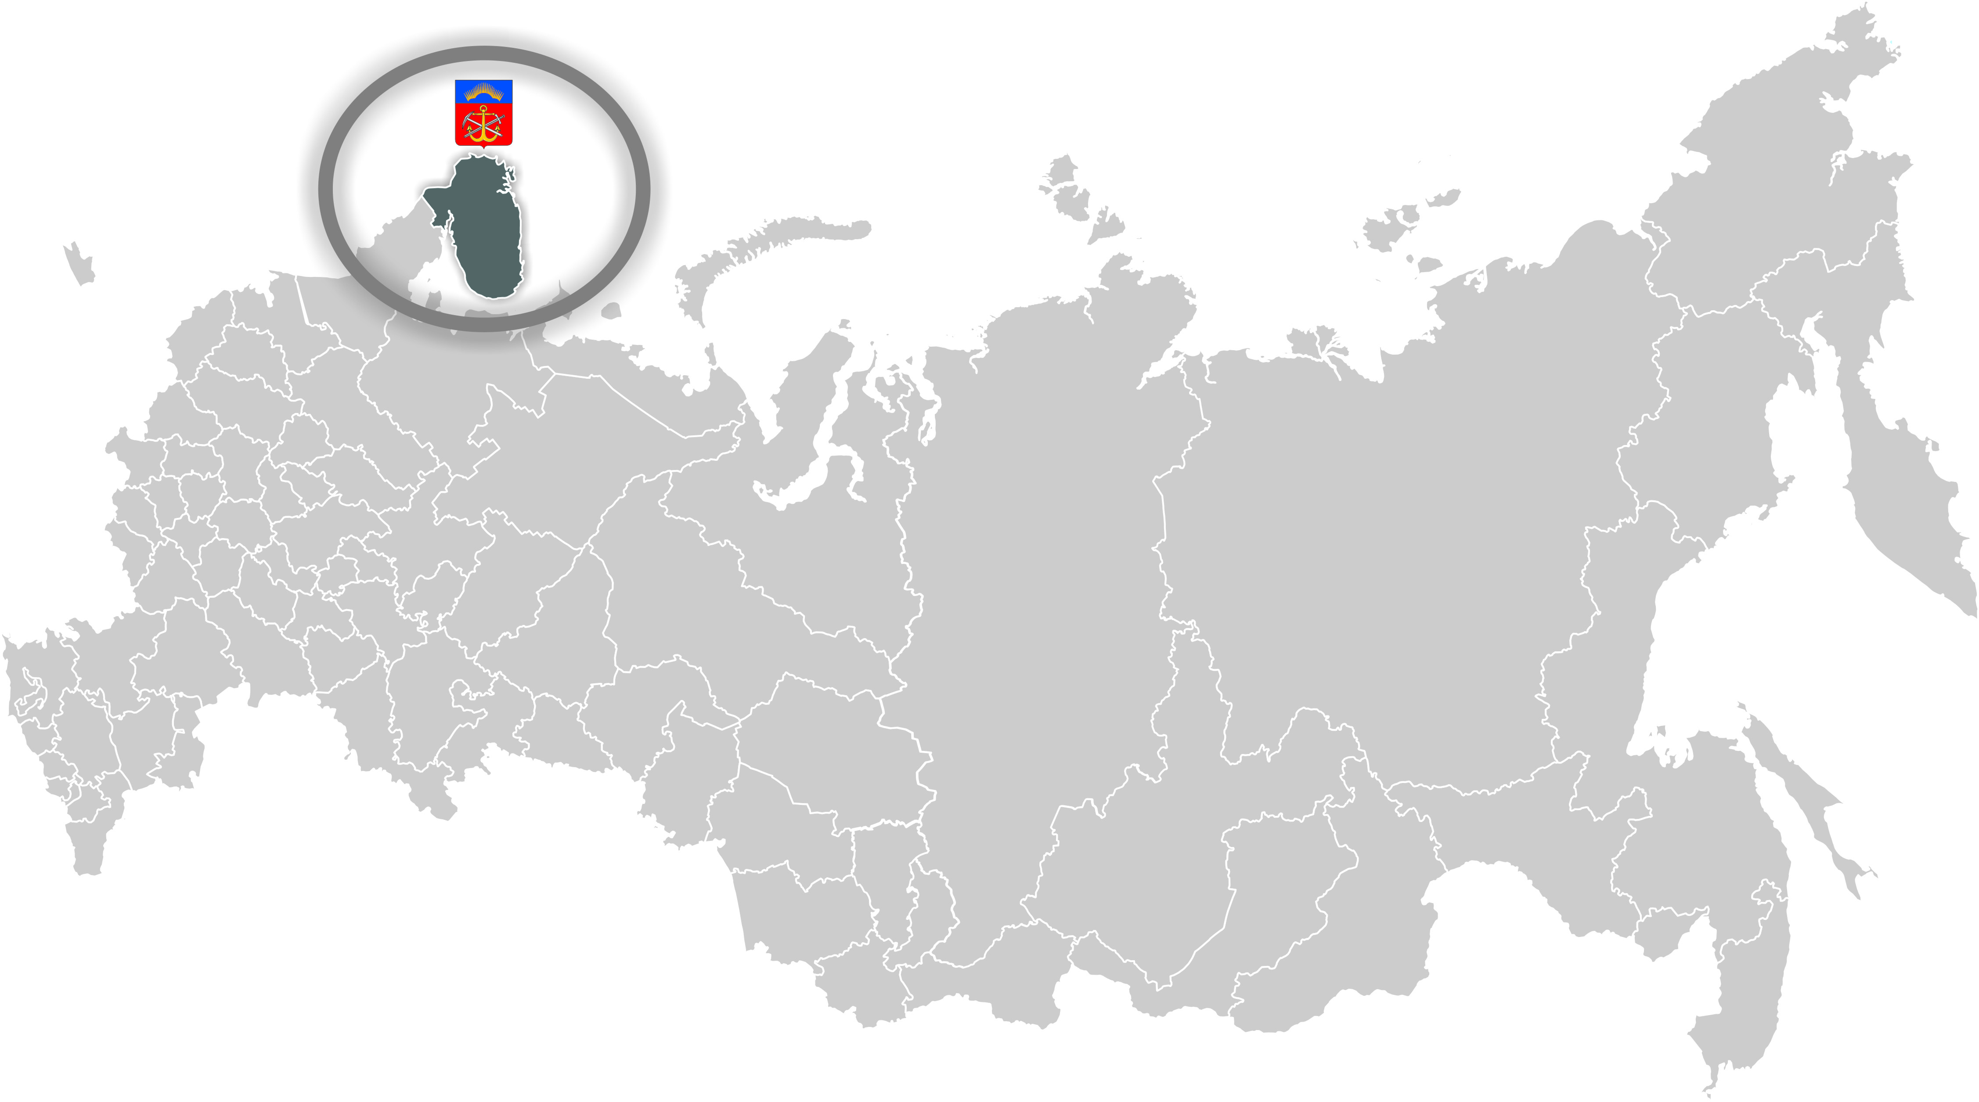

Особенности заполнения новой формы справки о доходах, расходах, об имуществе и обязательствах имущественного характера

Slide 2
Утверждена
Указом Президента
Российской Федерации
от 23 июня 2014 г. № 460
В _Управление государственной службы и кадров Аппарата Правительства Мурманской области
(указывается наименование кадрового подразделения федерального государственного органа, иного органа или организации)
СПРАВКА
о доходах, расходах, об имуществе и обязательствах
имущественного характера
Я, _Иванов Иван Иванович, 22.06.1966 года рождения, паспорт 4710 № 3411323210, выдан 05.08.2010 отделом УФМС России по Мурманской области в Ленинском административном округе г. Мурманска______________________,
(фамилия, имя, отчество, дата рождения, серия и номер паспорта, дата выдачи и орган, выдавший паспорт)
_заместитель начальника управления Аппарата Правительства Мурманской области_______________________________
(место работы (службы), занимаемая (замещаемая) должность; в случае отсутствия основного места работы (службы) - род занятий; должность, на замещение которой претендует гражданин (если применимо))
зарегистрированный по адресу: _г. Мурманск, пр. Кольский, д. 21, кв. 22 (фактически проживаю:_______ г. Мурманск,____ ул. Воровского, д. 11, кв. 151)_________________________________________________________________________________,
(адрес места регистрации)
сообщаю сведения о доходах, расходах своих супруги (супруга), несовершеннолетнего ребенка (нужное подчеркнуть)
_ Иванов Иван Иванович, 22.06.1966 года рождения, паспорт 4710 № 3411323210, выдан 05.08.2010 отделом УФМС России по Мурманской области в Ленинском административном округе г. Мурманска,
(фамилия, имя, отчество, год рождения, серия и номер паспорта, дата выдачи и орган, выдавший паспорт)

Slide 3
_ г. Мурманск, пр. Кольский, д. 21, кв. 22, _ заместитель начальника управления Аппарата Правительства Мурманской области ____________________________________________________________________________________________________
(адрес места регистрации, основное место работы (службы), занимаемая (замещаемая) должность)
______________________________________________________________________________________________________________
(в случае отсутствия основного места работы (службы) - род занятий)
за отчетный период с 1 января 2014 г. по 31 декабря 2014 г. об имуществе, принадлежащем
__Иванову Ивану Ивановичу____________________________________________________________________________________
(фамилия, имя, отчество)
на праве собственности, о вкладах в банках, ценных бумагах, об обязательствах имущественного характера по состоянию на "_31_" _декабря_____ 20_14_ г.

Slide 4
Раздел 1. Сведения о доходах
N п/п | Вид дохода | Величина дохода <4> (руб.)
1 | 2 | 3
1 | Доход по основному месту работы
2 | Доход от педагогической и научной деятельности
3 | Доход от иной творческой деятельности
4 | Доход от вкладов в банках и иных кредитных организациях
5 | Доход от ценных бумаг и долей участия в коммерческих организациях
6 | Иные доходы (указать вид дохода):
 | 1)
 | 2)
 | 3)
7 | Итого доход за отчетный период

Slide 5
Раздел 2. Сведения о расходах
N п/п | Вид приобретенного имущества | Сумма сделки (руб.) | Источник получения средств, за счет которых приобретено имущество | Основание приобретения
1 | 2 | 3 | 4 | 5
1 | Земельные участки:
2 | Иное недвижимое имущество: 1) однокомнатная квартира | 4 500 000 | Основной доход за 2011 – 2014 годы в размере 2 300 000 руб.; основной доход супруги за 2011 – 2014 годы в размере 1 500 000 руб.; кредит в сумме 1 000 000 руб. | договор купли-продажи квартиры от 09.05.2014 № 234/123
3 | Транспортные средства: | Не имею
4 | Ценные бумаги: | Не имею

Slide 6
Раздел 3. Сведения об имуществе
3.1. Недвижимое имущество
N п/п | Вид и наименование имущества | Вид собственности | Местонахождение (адрес) | Площадь (кв. м) | Основание приобретения и источник средств
1 | 2 | 3 | 4 | 5 | 6
1 | Земельные участки :
 | 1) под индивидуальное жилищное строительство 2) дачный земельный участок | индивидуальная общая совместная с Ивановой Тамарой Петровной | Мурманская обл., Кильдинстрой ДНТ «Раздолье» Белгородская обл., дер. Хохолки, СОТ «Мурман», участок № 0001 | 3 000 2 500 | Свидетельство о наследовании от 31.12.1999 № 001/Г/19-001 Свидетельство о приватизации от 01.01.2000 № 001/ТП/

Slide 7
3.2. Транспортные средства
N п/п | Вид, марка, модель транспортного средства, год изготовления | Вид собственности | Место регистрации
1 | 2 | 3 | 4
1 | Автомобили легковые:
 | 1) Фольксваген Поло, 2012 г. | индивидуальная | МОТОР ГИБДД УВД по Мурманской области

Slide 8
Раздел 4. Сведения о счетах в банках и иных кредитных организациях
Указывается общая сумма денежных поступлений на счет за отчетный период в случаях, если указанная сумма превышает общий доход лица и его супруга (супруги) за отчетный период и два предшествующих ему года. В этом случае к справке прилагается выписка о движении денежных средств по данному счету за отчетный период.
N п/п | Наименование и адрес банка или иной кредитной организации | Вид и валюта счета | Дата открытия счета | Остаток на счете (руб.) | Сумма поступивших на счет денежных средств (руб.)
1 | 2 | 3 | 4 | 5 | 6
1 | Мурманское отделение № 8627 ОАО «Сбербанк России», г. Мурманск, пр. Ленина, 37 | депозитный, российский рубль | 01.01.2001 | 2 639,33 | 3 400 000,00
2 | ВТБ 24 (ЗАО), г. Москва, ул. Мясницкая, д. 35 | текущий, российский рубль | 01.01.2001 | 86 350,54 | 0,0

Slide 9
Раздел 5. Сведения о ценных бумагах
5.1. Акции и иное участие в коммерческих организациях и фондах
N п/п | Наименование и организационно-правовая форма организации | Местонахождение организации (адрес) | Уставный капитал (руб.) | Доля участия | Основание участия
1 | 2 | 3 | 4 | 5 | 6
1
2
3
4
5

Slide 10
6.2. Срочные обязательства финансового характера
N п/п | Содержание обязательства | Кредитор (должник) | Основание возникновения | Сумма обязательства/размер обязательства по состоянию на отчетную дату (руб.) | Условия обязательства
1 | 2 | 3 | 4 | 5 | 6
1 | Кредит | Мурманское отделение № 8627 ОАО «Сбербанк России», г. Мурманск, пр. Ленина, 37 | Договор от 01.01.2001 № 9876/1234 | 1 000 000 / 555 000 | 19%
2 | Ипотечный кредит | Мурманское отделение № 8627 ОАО «Сбербанк России», г. Мурманск, пр. Ленина, 37 | Договор от 02.02.2002 № 9876/1234 | 2 000 000 / 900 000 | 12% Залог квартиры по адресу: г. Мурманск, ул. Мира, д. 11, кв. 10

Slide 11
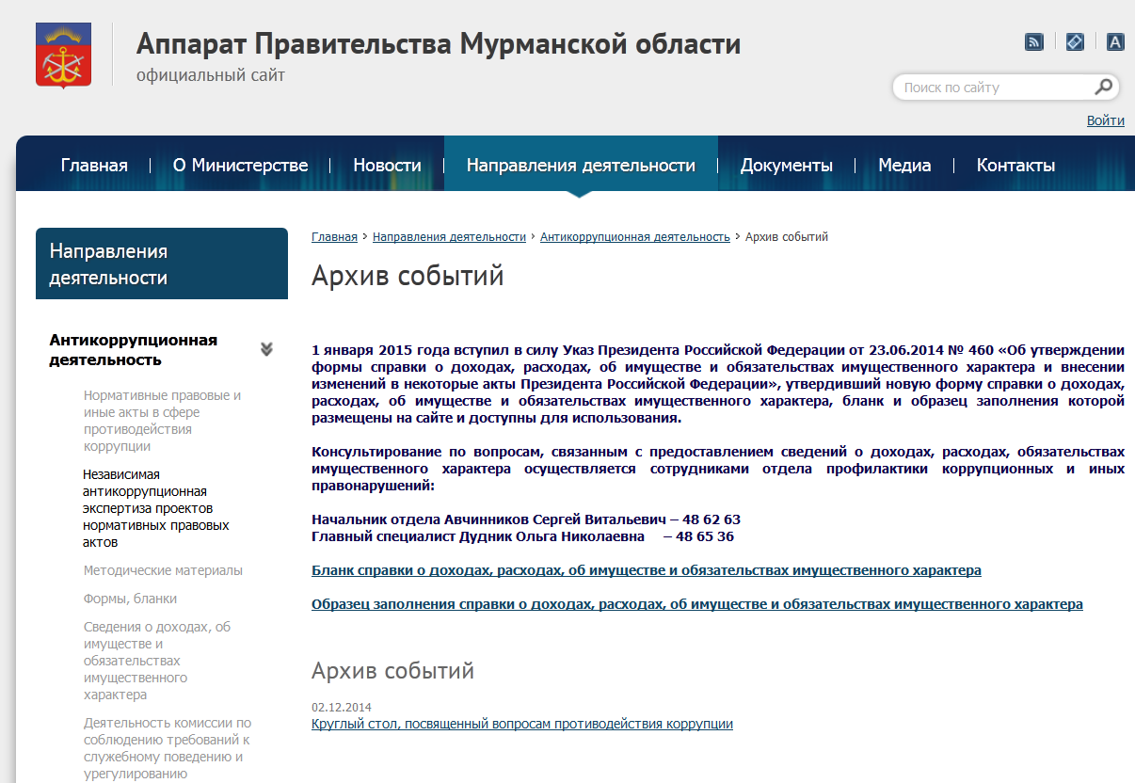

Slide 12
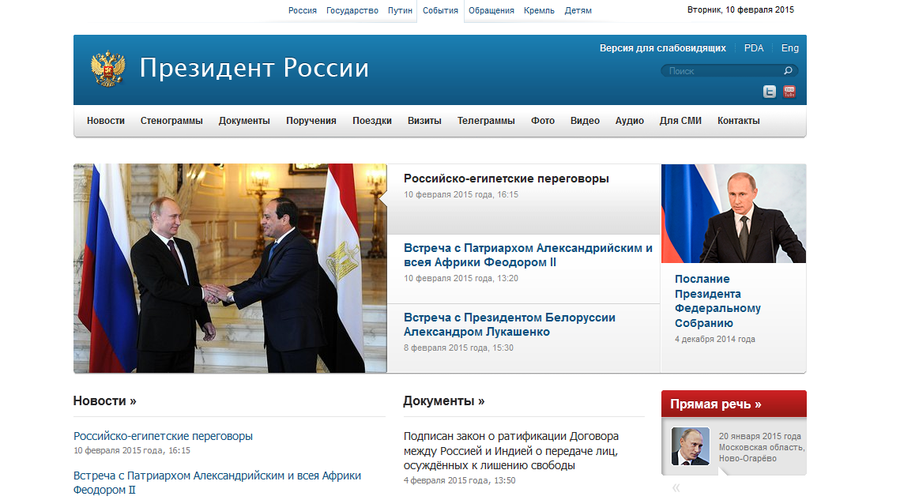

Slide 13
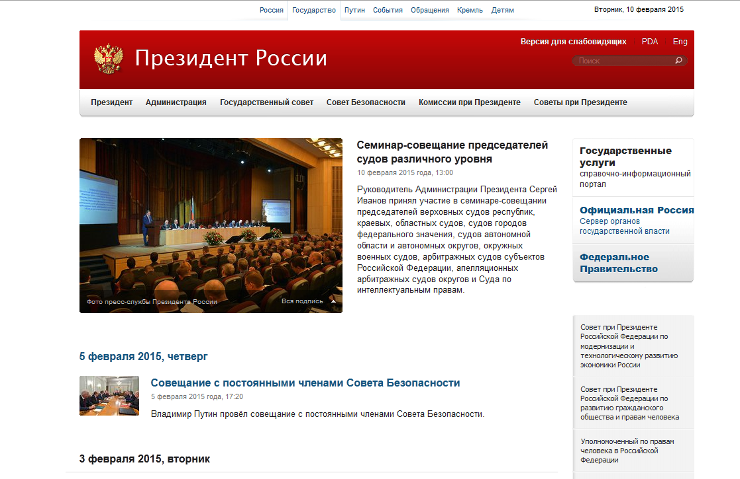

Slide 14
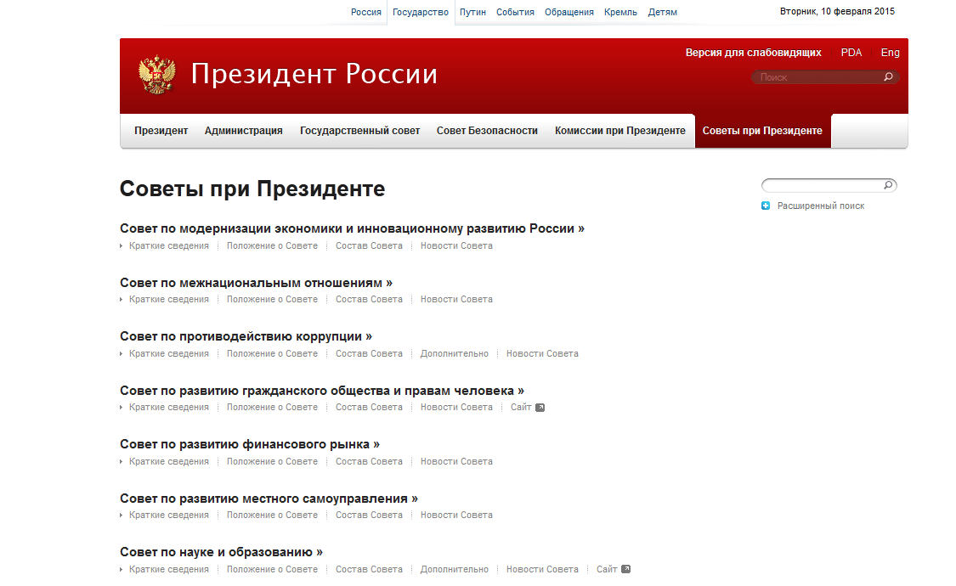

Slide 15
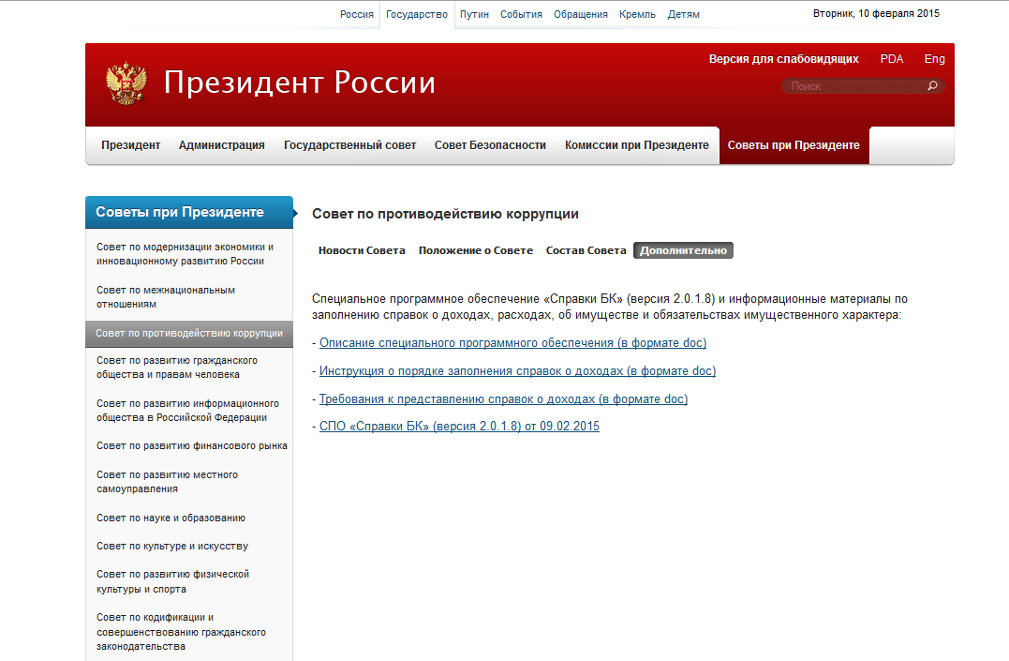

Slide 16
Спасибо за внимание

